Slide 1

Modelos de Concorrência
LabLua – PUC-Rio
www.lua.inf.puc-rio.br

Slide 2
Exercício 1
Piscar o LED a cada 1 segundo
Parar ao pressionar o botão, mantendo o LED aceso para sempre
Programa interativo!
void loop () {
digitalWrite(LED_PIN, HIGH);
delay(1000);
digitalWrite(LED_PIN, LOW);
delay(1000);
int but = digitalRead(BUT_PIN);
if (but) {
digitalWrite(LED_PIN, HIGH);
while(1);
}
}
Notes:
- delay faz o programa ficar interativo

Slide 3
Exercício 1 - Reativo
Guardar timestamp da última mudança
Guardar estado atual do LED
int state = 1;
unsigned long old;
void setup () {
old = millis();
digitalWrite(LED_PIN, state);
}
void loop () {
unsigned long now = millis();
if (now >= old+1000) {
old = now;
state = !state;
digitalWrite(LED_PIN, state);
}
int but = digitalRead(BUT_PIN);
if (but) {
digitalWrite(LED_PIN, HIGH);
while(1);
}
}
void loop () {
unsigned long now = millis();
if (now >= old+1000) {
old = now;
state = !state;
digitalWrite(LED_PIN, state);
}
}
void loop () {
int but = digitalRead(BUT_PIN);
if (but) {
digitalWrite(LED_PIN, HIGH);
exit();
}
}
Notes:
- como se fossem dois loops em paralelo
- a ordem entre os dois blocos é irrelevante
- pergunta: como ter dois loops ao mesmo tempo?

Slide 4
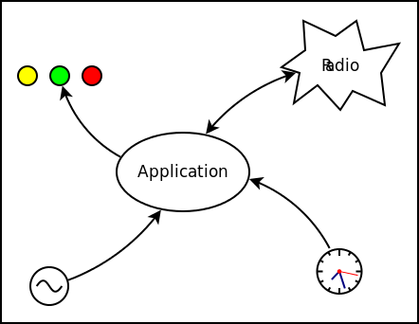
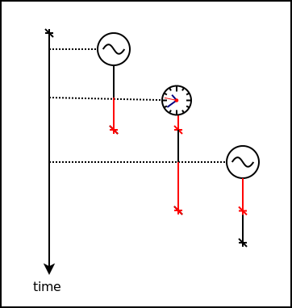
Concorrência
O que é concorrente com o que?
Cada estímulo gera uma reação
  Estímulo é infinitesimal
  Reação tem duração
Reação “A” é concorrente com reação “B”

Slide 5
E daí?
Problemas quando reações concorrentes acessam o mesmo recurso.
int state = 1;
unsigned long old;
void setup () {
old = millis();
digitalWrite(LED_PIN, state);
}
void loop () {
unsigned long now = millis();
if (now >= old+1000) {
old = now;
state = !state;
digitalWrite(LED_PIN, state);
}
int but = digitalRead(BUT_PIN);
if (but) {
digitalWrite(LED_PIN, HIGH);
while(1);
}
}
void loop () {
unsigned long now = millis();
if (now >= old+1000) {
old = now;
state = !state;
digitalWrite(LED_PIN, state);
}
}
void loop () {
int but = digitalRead(BUT_PIN);
if (but) {
digitalWrite(LED_PIN, HIGH);
exit();
}
}
Notes:
- primeiro loop reage ao tempo
- segundo loop reage ao botão
- faz diferença inverter os dois códigos?

Slide 6
(

Slide 7
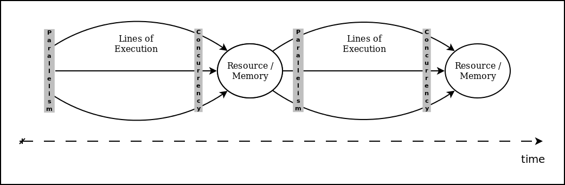
Concorrência vs Paralelismo
Concorrência
  Acessos simultâneos (ao mesmo recurso)
Paralelismo
  Execuções simultâneas (em múltiplas linhas)
Notes:
- paralelismo inplica concorrência?
- concorrência implica paralelismo?

Slide 8
Concorrência vs Paralelismo
Dependência vs Independência
Desordenação vs Serialização
Especificação vs Implementação
Exemplos?

Slide 9
Artigos & Videos - 02
Concorrência e Paralelismo
  Rob Pike - “Concurrency Is Not Parallelism”
  Wikipedia - “Embarrassingly Parallel”

Slide 10
)

Slide 11
Modelos de Execução Concorrente
Por quê?
  Como descrever e entender as partes de um sistema concorrente (e.g., atividades, processos, atores, etc.).
  Vocabulário e semântica
    execução (escalonamento)
    composição
    compartilhamento
    comunicação
    sincronização

Slide 12
Modelos de Execução Concorrente
Modelo Assíncrono
  Execução independente / Sincronização explícita
    Threads + locks/mutexes (p-threads, Java-Threads)
    Atores + troca de mensagens (Erlang, Go)
Modelo Síncrono
  Execução dependente / Sincronização implícita
    Arduino-Loop, Game-Loop, Padrão Observer, Circuitos

Slide 13
Modelo Assíncrono
Execução independente
  Arduino: ChibiOS
void Thread1 (void) {
<...>
}
void Thread2 (void) {
<...>
}
void setup() {
chThdCreateStatic(..., Thread1);
chThdCreateStatic(..., Thread2);
}

Slide 14
Exercício 1 (async)
int state = 1;
unsigned long old;
void setup () {
old = millis();
digitalWrite(LED_PIN, state);
}
void loop () {
unsigned long now = millis();
if (now >= old+1000) {
old = now;
state = !state;
digitalWrite(LED_PIN, state);
}
int but = digitalRead(BUT_PIN);
if (but) {
digitalWrite(LED_PIN, HIGH);
while(1);
}
}
void Thread1 (void) {
while (TRUE) {
digitalWrite(LED_PIN, HIGH);
chThdSleepMilliseconds(1000);
digitalWrite(LED_PIN, LOW);
chThdSleepMilliseconds(1000);
}
}
void Thread2 (void) {
while (TRUE) {
int but = digitalRead(BUT_PIN);
if (but) {
digitalWrite(LED_PIN, HIGH);
break;
}
}
}
void setup () {
chThdCreateStatic(..., Thread1);
chThdCreateStatic(..., Thread2);
}

Slide 15
Exercício 1 (async)
void Thread1 (void) {
while (TRUE) {
digitalWrite(LED_PIN, HIGH);
chThdSleepMilliseconds(1000);
digitalWrite(LED_PIN, LOW);
chThdSleepMilliseconds(1000);
}
}
void Thread2 (void) {
while (TRUE) {
int but = digitalRead(BUT_PIN);
if (but) {
digitalWrite(LED_PIN, HIGH);
break;
}
}
}
void setup () {
chThdCreateStatic(..., Thread1);
chThdCreateStatic(..., Thread2);
}
Thread* t1;
void Thread1 (void) {
while (TRUE) {
digitalWrite(LED_PIN, HIGH);
chThdSleepMilliseconds(1000);
digitalWrite(LED_PIN, LOW);
chThdSleepMilliseconds(1000);
}
}
void Thread2 (void) {
while (TRUE) {
int but = digitalRead(BUT_PIN);
if (but) {
digitalWrite(LED_PIN, HIGH);
chThdTerminate(t1);
break;
}
}
}
void setup () {
t1 = chThdCreateStatic(..., Thread1);
chThdCreateStatic(..., Thread2);
}
Quando?

Slide 16
Artigos & Videos - 03
Terminação de Threads
  Java - “Why Are Thread.stop, Thread.suspend, Thread.resume and Runtime.runFinalizersOnExit Deprecated?”
  pthreads – man pthreads_cancel
  ChibiOS - “How to cleanly stop the OS”

Slide 17
Exercício 1 (async)
Thread* t1;
void Thread1 (void) {
while (TRUE) {
digitalWrite(LED_PIN, HIGH);
chThdSleepMilliseconds(1000);
digitalWrite(LED_PIN, LOW);
chThdSleepMilliseconds(1000);
}
}
void Thread2 (void) {
while (TRUE) {
int but = digitalRead(BUT_PIN);
if (but) {
digitalWrite(LED_PIN, HIGH);
chThdTerminate(t1);
break;
}
}
}
void setup () {
t1 = chThdCreateStatic(..., Thread1);
chThdCreateStatic(..., Thread2);
}
Thread* t1;
void Thread1 (void) {
while (!chThdShouldTerminate()) {
digitalWrite(LED_PIN, HIGH);
chThdSleepMilliseconds(1000);
digitalWrite(LED_PIN, LOW);
chThdSleepMilliseconds(1000);
}
}
void Thread2 (void) {
while (TRUE) {
int but = digitalRead(BUT_PIN);
if (but) {
digitalWrite(LED_PIN, HIGH);
chThdTerminate(t1);
break;
}
}
}
void setup () {
t1 = chThdCreateStatic(..., Thread1);
chThdCreateStatic(..., Thread2);
}

Slide 18
Exercício 1 (async)
Thread* t1;
void Thread1 (void) {
while (!chThdShouldTerminate()) {
digitalWrite(LED_PIN, HIGH);
chThdSleepMilliseconds(1000);
digitalWrite(LED_PIN, LOW);
chThdSleepMilliseconds(1000);
}
}
void Thread2 (void) {
while (TRUE) {
int but = digitalRead(BUT_PIN);
if (but) {
digitalWrite(LED_PIN, HIGH);
chThdTerminate(t1);
break;
}
}
}
void setup () {
t1 = chThdCreateStatic(..., Thread1);
chThdCreateStatic(..., Thread2);
}
Thread* t1;
void Thread1 (void) {
while (TRUE) {
digitalWrite(LED_PIN, HIGH);
chThdSleepMilliseconds(1000);
if (chThdShouldTerminate())
break;
digitalWrite(LED_PIN, LOW);
chThdSleepMilliseconds(1000);
if (chThdShouldTerminate())
break;
}
}
void Thread2 (void) {
while (TRUE) {
int but = digitalRead(BUT_PIN);
if (but) {
digitalWrite(LED_PIN, HIGH);
chThdTerminate(t1);
break;
}
}
}
void setup () {
t1 = chThdCreateStatic(..., Thread1);
chThdCreateStatic(..., Thread2);
}

Slide 19
Exercício 1 (async)
void Thread1 (void) {
while (TRUE) {
digitalWrite(LED_PIN, HIGH);
chThdSleepMilliseconds(1000);
digitalWrite(LED_PIN, LOW);
chThdSleepMilliseconds(1000);
}
}
void Thread2 (void) {
while (TRUE) {
int but = digitalRead(BUT_PIN);
if (but) {
digitalWrite(LED_PIN, HIGH);
break;
}
}
}
void setup () {
chThdCreateStatic(..., Thread1);
chThdCreateStatic(..., Thread2);
}
Thread* t1;
void Thread1 (void) {
while (TRUE) {
digitalWrite(LED_PIN, HIGH);
chThdSleepMilliseconds(1000);
if (chThdShouldTerminate())
break;
digitalWrite(LED_PIN, LOW);
chThdSleepMilliseconds(1000);
if (chThdShouldTerminate())
break;
}
}
void Thread2 (void) {
while (TRUE) {
int but = digitalRead(BUT_PIN);
if (but) {
digitalWrite(LED_PIN, HIGH);
chThdTerminate(t1);
break;
}
}
}
void setup () {
t1 = chThdCreateStatic(..., Thread1);
chThdCreateStatic(..., Thread2);
}

Slide 21
Escalonamento
Como as atividades dividem o tempo de CPU
  ex., Preempção, Cooperação, Prioridade, “Batch”

Slide 22
Exercício 1 (async)
Thread* t1;
void Thread1 (void) {
while (TRUE) {
digitalWrite(LED_PIN, HIGH);
chThdSleepMilliseconds(1000);
if (chThdShouldTerminate())
break;
digitalWrite(LED_PIN, LOW);
chThdSleepMilliseconds(1000);
if (chThdShouldTerminate())
break;
}
}
void Thread2 (void) {
while (TRUE) {
int but = digitalRead(BUT_PIN);
if (but) {
digitalWrite(LED_PIN, HIGH);
chThdTerminate(t1);
break;
}
}
}
void setup () {
t1 = chThdCreateStatic(..., Thread1);
chThdCreateStatic(..., Thread2);
}
int state = 1;
unsigned long old;
void setup () {
old = millis();
digitalWrite(LED_PIN, state);
}
void loop () {
unsigned long now = millis();
if (now >= old+1000) {
old = now;
state = !state;
digitalWrite(LED_PIN, state);
}
int but = digitalRead(BUT_PIN);
if (but) {
digitalWrite(LED_PIN, HIGH);
while(1);
}
}

Slide 23
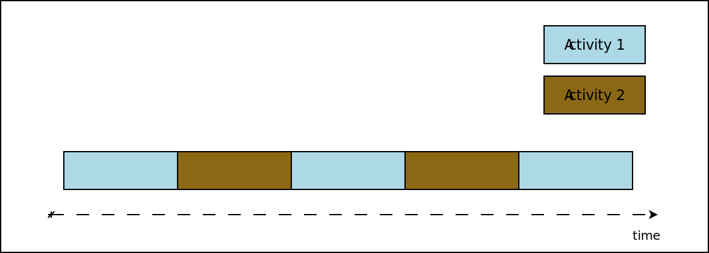
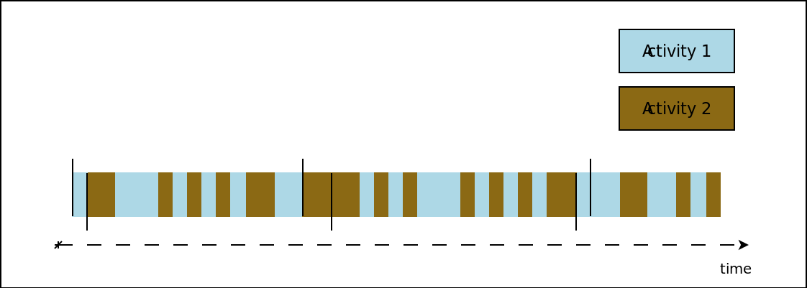
Síncrono / Cooperativo
Assíncrono / Preemptivo

Slide 24
Exercício 1 (async)
Thread* t1;
void Thread1 (void) {
while (TRUE) {
digitalWrite(LED_PIN, HIGH);
chThdSleepMilliseconds(1000);
if (chThdShouldTerminate())
break;
digitalWrite(LED_PIN, LOW);
chThdSleepMilliseconds(1000);
if (chThdShouldTerminate())
break;
}
}
void Thread2 (void) {
while (TRUE) {
int but = digitalRead(BUT_PIN);
if (but) {
digitalWrite(LED_PIN, HIGH);
chThdTerminate(t1);
break;
}
}
}
void setup () {
t1 = chThdCreateStatic(..., Thread1);
chThdCreateStatic(..., Thread2);
}
MUTEX_DECL(mut);
Thread* t1;
void Thread1 (void) {
while (TRUE) {
digitalWrite(LED_PIN, HIGH);
chThdSleepMilliseconds(1000);
chMtxLock(&mut);
if (chThdShouldTerminate())
break;
digitalWrite(LED_PIN, LOW);
chMtxUnlock(&mut);
chThdSleepMilliseconds(1000);
if (chThdShouldTerminate())
break;
}
}
void Thread2 (void) {
while (TRUE) {
int but = digitalRead(BUT_PIN);
if (but) {
chMtxLock(&mut);
digitalWrite(LED_PIN, HIGH);
chThdTerminate(t1);
chMtxUnlock(&mut);
break;
}
}
}
void setup () {
t1 = chThdCreateStatic(..., Thread1);
chThdCreateStatic(..., Thread2);
}
Condição
de Corrida

Slide 25
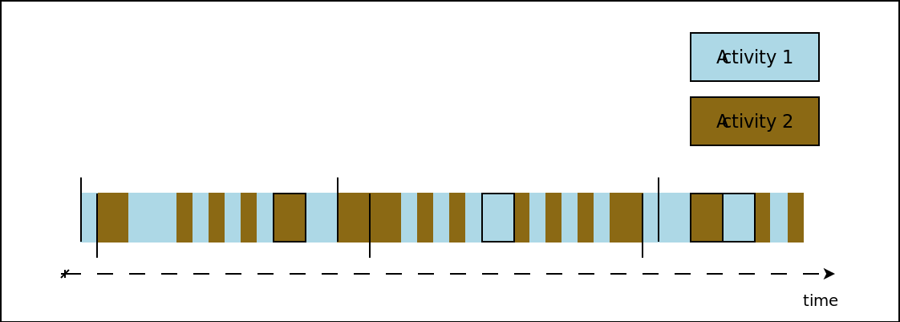
Assíncrono / Preemptivo
Assíncrono / Preemptivo /
c/ Locks

Slide 26
Exercício 1 (async)
void Thread1 (void) {
while (TRUE) {
digitalWrite(LED_PIN, HIGH);
chThdSleepMilliseconds(1000);
digitalWrite(LED_PIN, LOW);
chThdSleepMilliseconds(1000);
}
}
void Thread2 (void) {
while (TRUE) {
int but = digitalRead(BUT_PIN);
if (but) {
digitalWrite(LED_PIN, HIGH);
break;
}
}
}
void setup () {
chThdCreateStatic(..., Thread1);
chThdCreateStatic(..., Thread2);
}
MUTEX_DECL(mut);
Thread* t1;
void Thread1 (void) {
while (TRUE) {
digitalWrite(LED_PIN, HIGH);
chThdSleepMilliseconds(1000);
chMtxLock(&mut);
if (chThdShouldTerminate())
break;
digitalWrite(LED_PIN, LOW);
chMtxUnlock(&mut);
chThdSleepMilliseconds(1000);
if (chThdShouldTerminate())
break;
}
}
void Thread2 (void) {
while (TRUE) {
int but = digitalRead(BUT_PIN);
if (but) {
chMtxLock(&mut);
digitalWrite(LED_PIN, HIGH);
chThdTerminate(t1);
chMtxUnlock(&mut);
break;
}
}
}
void setup () {
t1 = chThdCreateStatic(..., Thread1);
chThdCreateStatic(..., Thread2);
}
12 das 32 linhas para sincronização (37%)

Slide 28
Exemplo – “Cálculo Pesado”
ordenação, criptografia, compressão, codificação/conversão
Piscar o LED a cada 1 segundo término de uma operação longa
Parar ao pressionar o botão, mantendo o LED aceso para sempre
void loop () {
digitalWrite(LED_PIN, HIGH);
f();
digitalWrite(LED_PIN, LOW);
f();
int but = digitalRead(BUT_PIN);
if (but) {
digitalWrite(LED_PIN, HIGH);
while(1);
}
}
void Thread1 (void) {
while (TRUE) {
digitalWrite(LED_PIN, HIGH);
f(); // operação longa
digitalWrite(LED_PIN, LOW);
f(); // operação longa
}
}
void Thread2 (void) {
while (TRUE) {
int but = digitalRead(BUT_PIN);
if (but) {
digitalWrite(LED_PIN, HIGH);
stop();
}
}
}

Slide 29
Exercício – “Cálculo Pesado”
Criptografia XTEA
  https://en.wikipedia.org/wiki/XTEA
Criptografar / Descriptografar uma string
Calcular o tempo de execução das operações:
  Medir o tempo de resposta para 10 execuções
Variar o tamanho da string e avaliar a “responsividade”
void loop () {
digitalWrite(LED_PIN, HIGH);
encipher(...);
digitalWrite(LED_PIN, LOW);
decipher(...);
int but = digitalRead(BUT_PIN);
if (but) {
digitalWrite(LED_PIN, HIGH);
while(1);
}
}
// XTEA
void encipher (...) {
<...>
}
void decipher (...) {
<...>
}

Slide 30
Exercício – “Cálculo Pesado”
Usar Serial para debug/output
  Remover output na hora de medir!
Exemplo: 03_calc.ino
void setup () {
Serial.begin(9600);
}
void loop () {
unsigned long t1 = millis();
Serial.print(<v>); // antes
encipher(<v>);
Serial.print(<v>); // durante
decipher(<v>);
Serial.print(<v>); // depois
unsigned long t2 = millis();
Serial.print(t2-t1); // total
}

Slide 31
#include "xtea.c"
#define LED 13
void setup () {
pinMode(LED, OUTPUT);
Serial.begin(9600);
}
int led = 0;
uint32_t key[] = { 1, 2, 3, 4 };
uint32_t v[] = { 10, 20 };
void loop () {
led = !led;
digitalWrite(LED, led);
unsigned long t1 = millis();
Serial.print("antes: ");
Serial.print(v[0]);
Serial.print(" ");
Serial.println(v[1]);
encipher(32, v, key);
Serial.print("durante: ");
Serial.print(v[0]);
Serial.print(" ");
Serial.println(v[1]);
decipher(32, v, key);
Serial.print("depois: ");
Serial.print(v[0]);
Serial.print(" ");
Serial.println(v[1]);
unsigned long t2 = millis();
Serial.println(t2-t1);
}

Slide 32
Exercício – “Cálculo Pesado”
O que fazer se a execução demora demais?
  sistema não mais reativo
Inversão de controle
  re-implementar o algoritmo!
Usar threads
  Praticamente não há concorrência

Slide 33
Analogia com Video Games
colisão, path finding, animações, renderização, etc.
FPS: frames por segundo
void loop () {
INPUT();
ia();
colisao();
renderizacao();
OUTPUT();
}
// FPS: quantas vezes o “loop”
// executa a cada segundo

Slide 35
Exemplo (determinismo)
TODO

Slide 37
Modelo Síncrono
Iteração do Loop:
- instante
- tick
- tempo lógico
Execução dependente
  Loop do Arduino
int state = 1;
unsigned long old;
void setup () {
old = millis();
digitalWrite(LED_PIN, state);
}
void loop () {
unsigned long now = millis();
if (now >= old+1000) {
old = now;
state = !state;
digitalWrite(LED_PIN, state);
}
int but = digitalRead(BUT_PIN);
if (but) {
digitalWrite(LED_PIN, HIGH);
while(1);
}
}
void loop () {
unsigned long now = millis();
if (now >= old+1000) {
old = now;
state = !state;
digitalWrite(LED_PIN, state);
}
}
void loop () {
int but = digitalRead(BUT_PIN);
if (but) {
digitalWrite(LED_PIN, HIGH);
exit();
}
}

Slide 38
Modelo Síncrono
Durante uma unidade de tempo lógico, o ambiente está invariante e não interrompe o programa
Implementação:
  Sampling: Arduino Loop*
  Event-driven: Padrão Observer
Hipótese de sincronismo: “Reações executam infinitamente mais rápido do que a taxa de eventos.”
foreach TICK do
read_inputs();
react();
end
wait ANY_EVENT_CHANGE do
react();
end

Slide 39
Padrão Observer
“Hollywood principle: don't call us, we'll call you.”
Ocorrência de um evento executa uma “callback” no código
  Botão => button_changed()
  Timer => timer_expired()
  Rede => packet_received()

Slide 40
Hello World: input
Fazer o LED acompanhar o estado do botão
#define LED_PIN 13
#define BUT_PIN 2
void setup () {
pinMode(LED_PIN, OUTPUT);
pinMode(BUT_PIN, INPUT);
}
void loop () {
int but = digitalRead(BUT_PIN);
digitalWrite(LED_PIN, but);
}
#include “event_driven.c”
#define LED_PIN 13
#define BUT_PIN 2
void button_changed (int pin, int v) {
digitalWrite(LED_PIN, v);
}
void init () {
button_listen(BUT_PIN);
}

Slide 41
Tarefa 3
(a conferir no início da próxima aula)
Implementar “event_driven.c”
  Tratador para botões
  2 timers
Reimplementar os exemplos com orientação a eventos:
  Hello World: Input
  Tarefa 2

Slide 42
Tarefa 3 - API
/* Funções de registro: */
void button_listen (int pin) {
<...> // “pin” passado deve gerar notificações
}
void timer_set (int ms) {
<...> // timer deve expirar após “ms” milisegundos
}
/* Callbacks */
void button_changed (int pin, int v); // notifica que “pin” mudou para “v”
void timer_expired (void); // notifica que o timer expirou
/* Programa principal: */
void setup () {
<...> // inicialização da API
init(); // inicialização do usuário
}
void loop () {
<...> // detecta novos eventos
button_changed(...); // notifica o usuário
<...> // detecta novos eventos
timer_expired(...); // notifica o usuário
}

Slide 44
Modelos de Execução Concorrente
Modelo Assíncrono
  Execução independente
  Sincronização explícita
  Concorrência fine-grained
  Chamadas bloqueantes / demoradas
Modelo Síncrono
  Execução dependente
  Sincronização implícita
  Concorrência coarse-grained
  Hipótese de sincronismo

Slide 46
Tarefa 3 - Qual o modelo?
/* event_driven.c */
void loop () {
<...> // detecta novos eventos
button_changed(...); // notifica o usuário
<...> // detecta novos eventos
timer_expired(...); // notifica o usuário
}
/* app.c */
void button_changed (int pin, int v) {
<...>
}
void timer_expired (void) {
<...>
}
void init () {
button_listen(2);
timer_set(500);
}

Slide 47
Estímulos: Polling vs Notificação
Atividades: Síncrono vs Assíncrono
/* 1. ARDUINO LOOP */
void loop () {
unsigned long now = millis();
if (now >= old+1000) {
<...>
}
int but = digitalRead(BUT_PIN);
if (but) {
<...>
}
}
/* 3. EVENT DRIVEN */
void button_changed (int pin, int v) {
<...>
}
void timer_expired (void) {
<...>
}
void init () {
button_listen(2);
timer_set(500);
}
/* 2. CHIBIOS THREADS */
void Thread1 (void) {
while (TRUE) {
<...>
}
}
void Thread2 (void) {
while (TRUE) {
int but = digitalRead(BUT_PIN);
if (but) {
<...>
}
}
}
/* 4. INTERRUPT DRIVEN */
void setup() {
// habilita interrupcao RX
UCSR0B = (1 << RXEN0);
}
void loop () {
<...>
}
ISR (USART_RX_vect) {
// le o caractere
char a = UDR0;
<...>
}

Slide 48
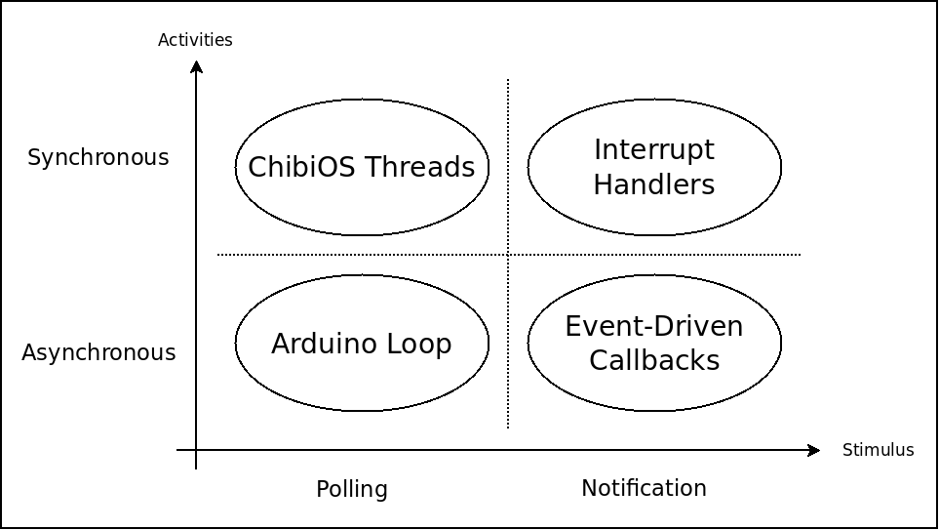
Estímulos: Polling vs Notificação
Atividades: Síncrono vs Assíncrono

